Slide 1
JS 쇼핑몰 프로젝트
김우혁

Slide 2
목차
Table of contents
쇼핑몰 소개
쇼핑몰 프로젝트
수정사항
프로젝트 후기

Slide 3



쇼핑몰 소개
대표기능
카트
검색
상품
쇼핑몰의 대표 기능 카트
Cookie를 이용하여 카트에 담고
상품들을 cart 페이지에서 볼 수 있도록
설계하였습니다.
JSON을 이용하여 추천 검색을 먼저
보여주고 상품을 검색시에 상품
목록들을 보여주는 페이지로
이동합니다.
JSON을 이용하여 상품들을 정렬하였고,
MAIN페이지에서는 모든 상품들을 볼 수 있는
TAB 메뉴와 새로 나온 카테고리들을 볼 수 있는
NEW CONTENT가 있습니다.

Slide 4
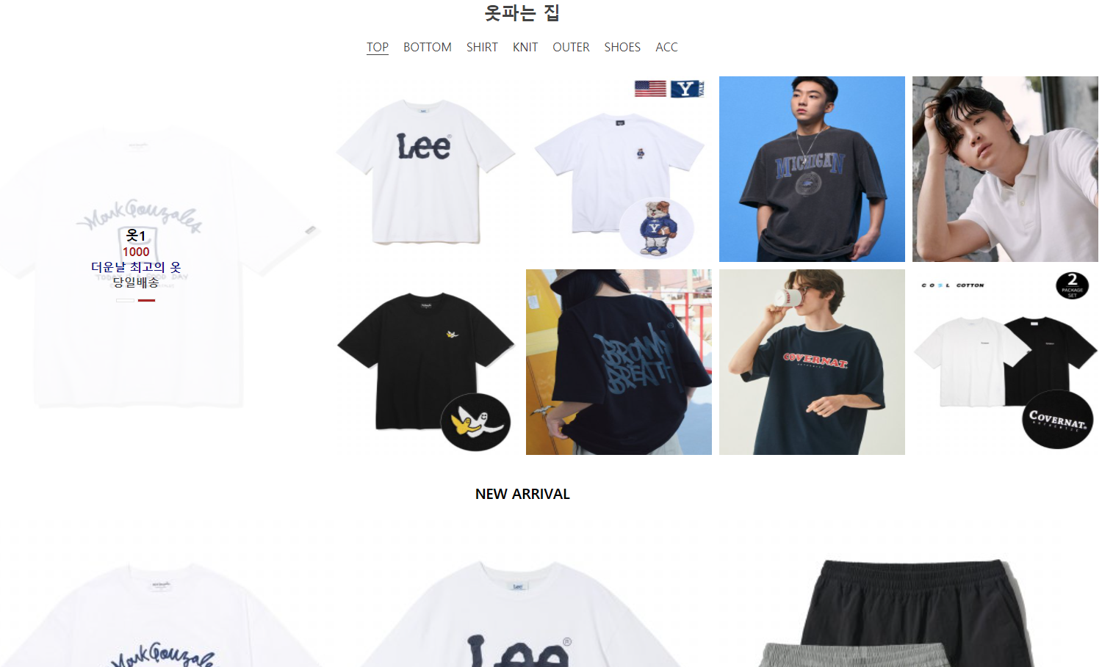
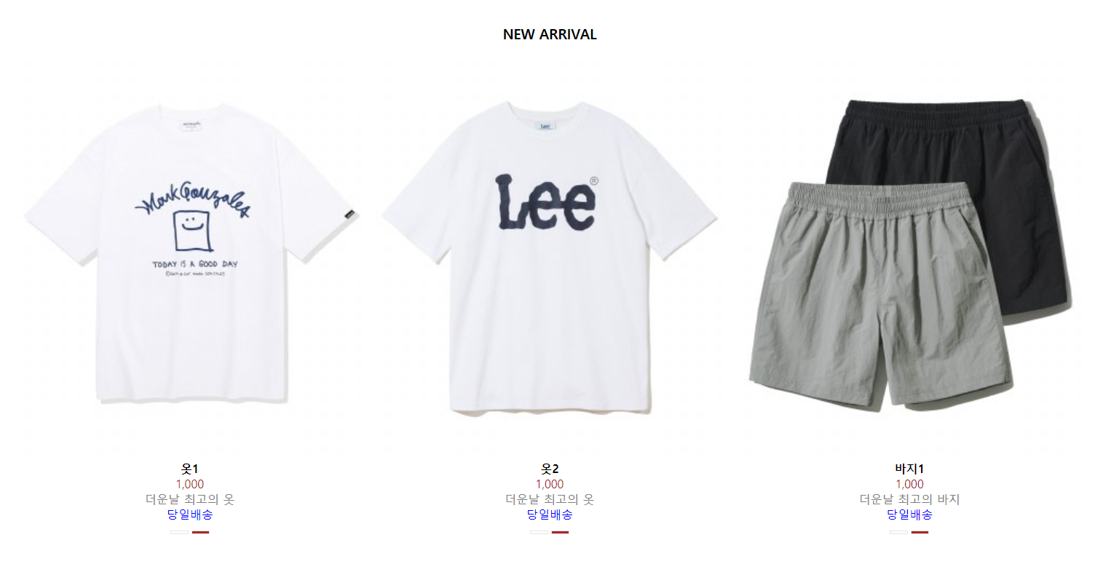
쇼핑몰 프로젝트
MAIN PAGE
상품 및 상품정보
MAIN페이지에서는 상품과 상품들의
정보를 볼 수 있는 페이지 입니다.
위에 tab메뉴를 통해
다른 상품들을 볼 수 있으며,
new메뉴 같은 경우 상품들의
새 아이템들을 정리해 놓은 칸입니다.
클릭을 하면 상품의 상세정보를 확인 할 수 있습니다.

Slide 5
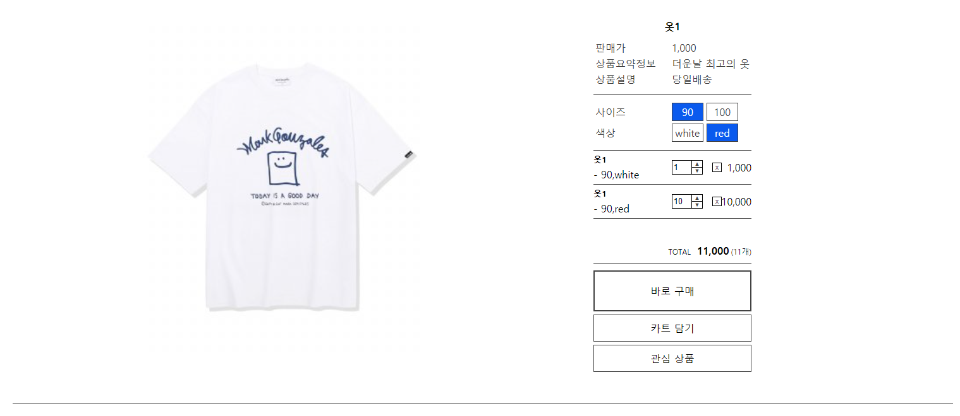
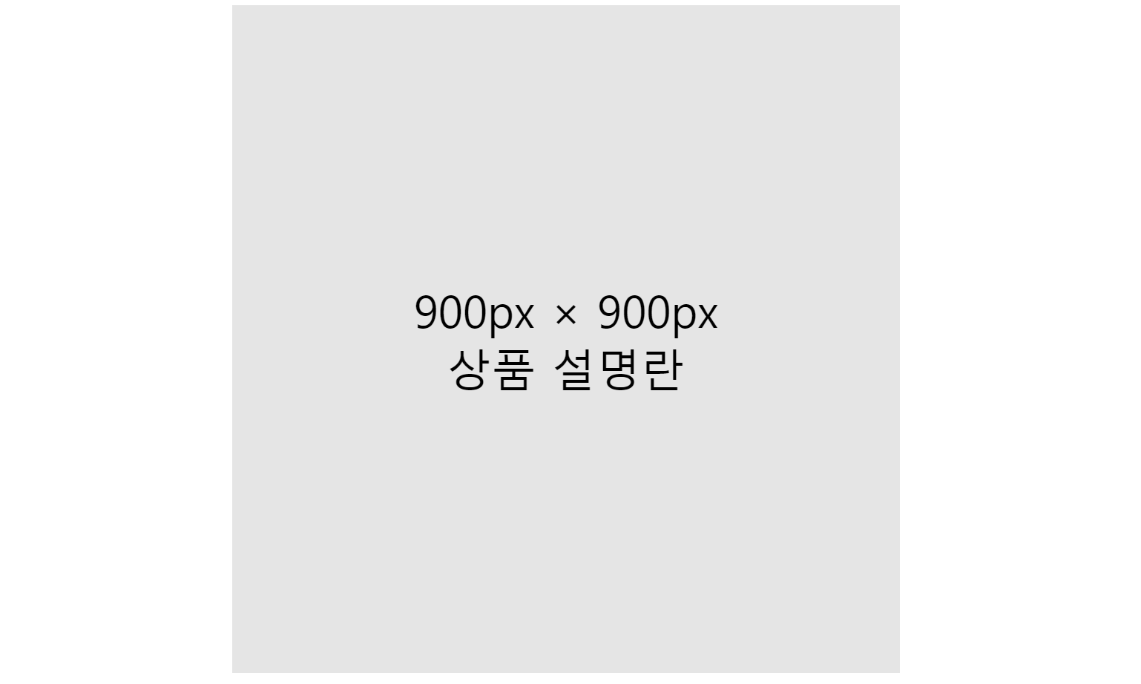
쇼핑몰 프로젝트
PRODUCT PAGE
상품 상세 정보 및 상품 옵션 선택
PRODUCT 페이지는 상품의 상세정보와 옵션을 선택하여 카트에 담을 수 있도록 만든 페이지입니다.
사이즈를 선택해야 색상이 선택을 할 수 있으며,
색상을 선택하게 되면 아래 LIST형태로 선택한 옵션의 상품이 생성되며,
수량과 가격을 확인 할 수 있습니다.
TOTAL을 통해 전체적인
가격과 개수를 확인할 수 있습니다.
카트 담기를 통해 상품을 카트에 담을 수 있으며,
바로 구매와 관심 상품은 미 구현 버튼입니다.

Slide 6
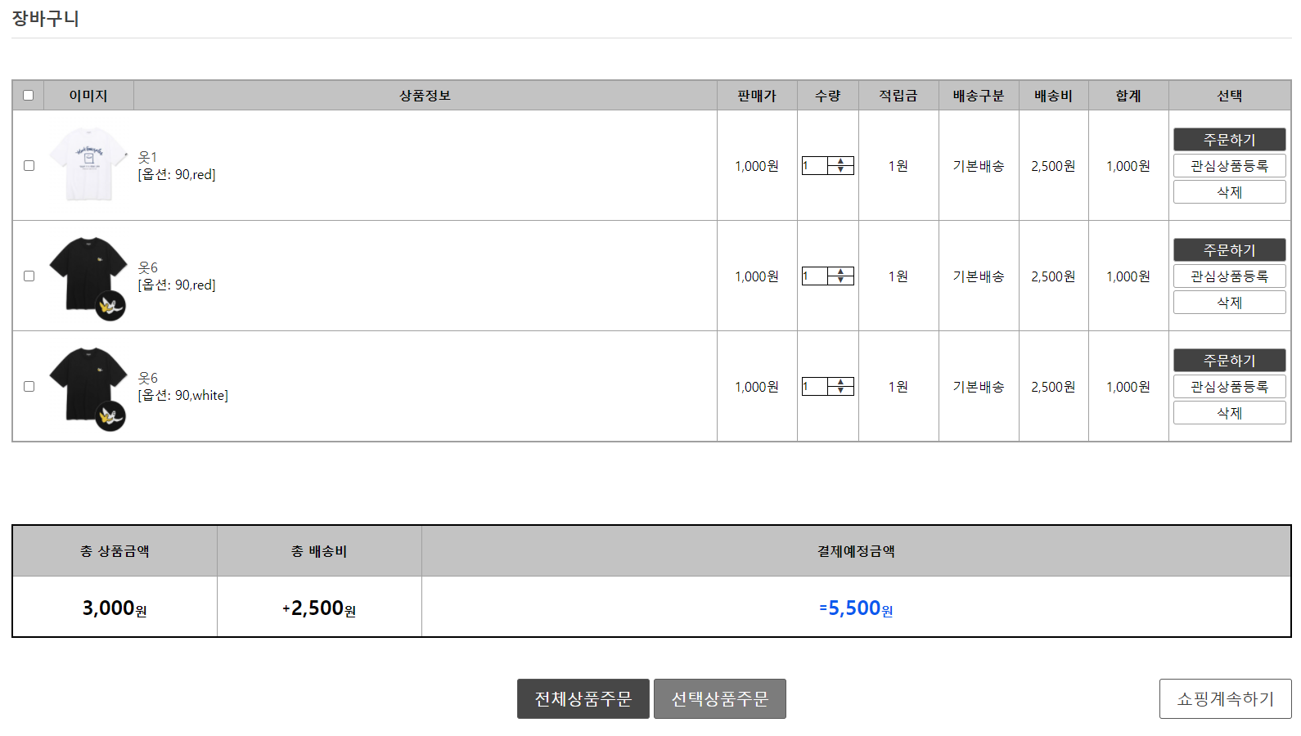
쇼핑몰 프로젝트
CART PAGE
장바구니 및 선택한 상품의 옵션 확인
CART 페이지는 PRODUCT페이지에서 카트 담기를 통해
선택한 상품들을 모아 놓고 확인 할 수 페이지이며,
CART 페이지에서는 상품들의 옵션, 가격, 수량 등을 확인 할 수 있습니다.
상품 이름을 클릭하여 상품의 RRODUCT페이지로 이동을 할 수 있으며, COOKIE로 되어있기에 새로 고침을 하여도 장바구니처럼 사용을 하실 수 있습니다.
상품 삭제기능이 구현되어 있으며, 중복 제거와 정렬을 통해 상품들의 깨끗한 정렬을 확인 할 수 있습니다.
주문하기와 관심상품등록의 기능은 미 구현이며,
아래 쇼핑 계속하기를 통해
MAIN페이지로 이동이 가능합니다.

Slide 7
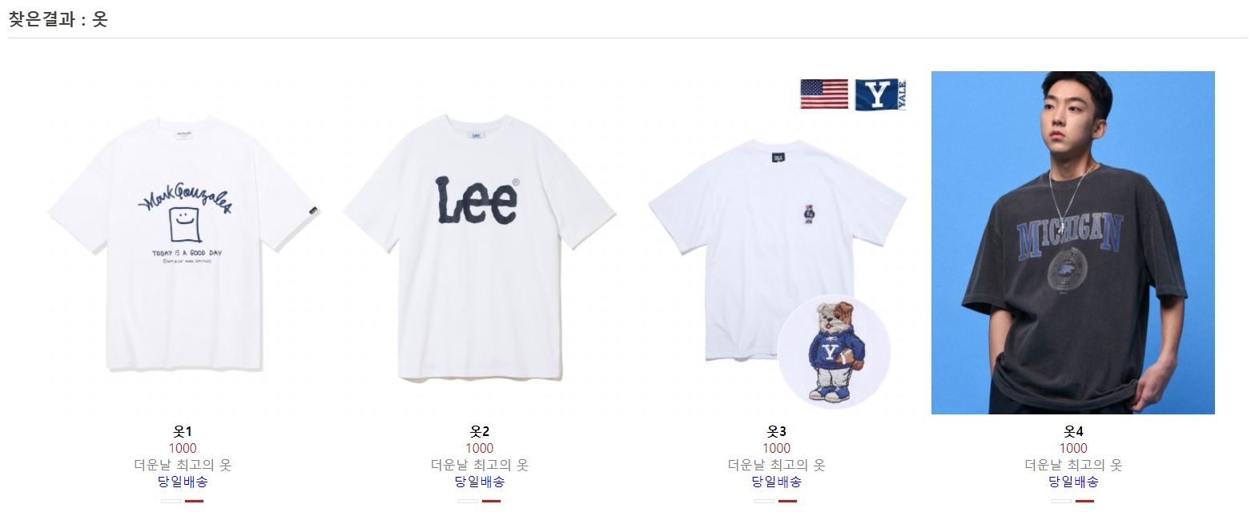
쇼핑몰 프로젝트
SEARCH PAGE
검색 결과 및 검색된 상품 확인
SEARCH 페이지는 SIDE MENU를 통해 검색된 상품들을
확인 할 수 있는 페이지입니다.
상단의 찾은 결과를 통해 검색한 값을 보여주며,
검색된 값에 대한 결과값을 상품으로 보여줍니다.
MAIN페이지와 마찬가지로 클릭 시 PRODUCT 페이지로 넘어가게 됩니다. UI같은 경우 더 많은 상품을 확인 할 수 있도록 4개로 표현을 하였고 바로 확인 할 수 있도록 MAIN페이지의 NEW 콘텐츠처럼 설계하였습니다.

Slide 8
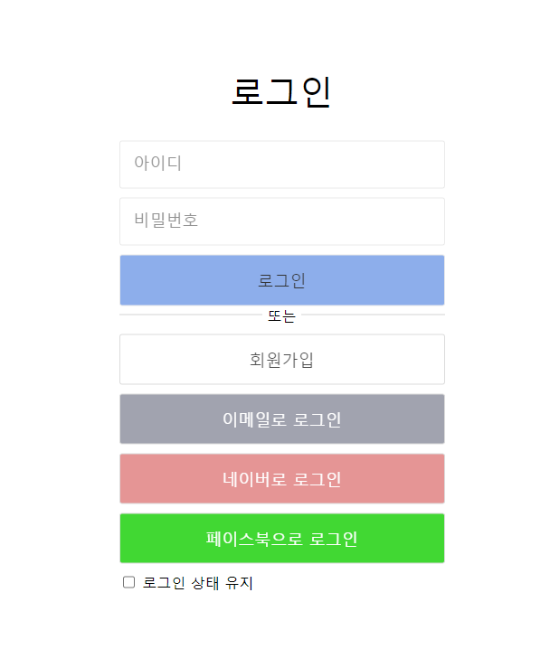
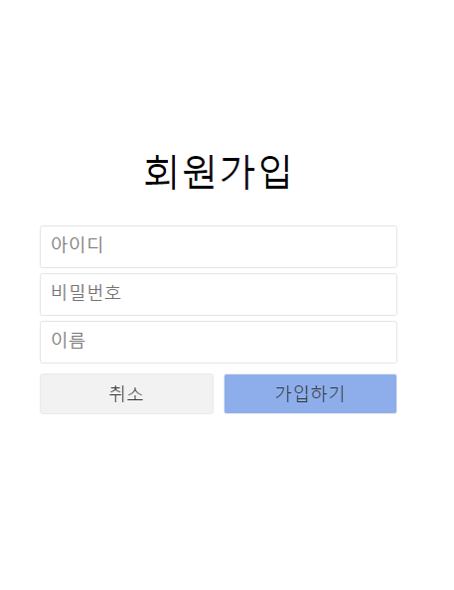
쇼핑몰 프로젝트
LOGIN PAGE & JOIN PAGE
로그인 페이지 및 회원가입 페이지
현재 로그인 페이지와 회원가입 페이지는 미 구현 페이지이며, UI만 작성해 놓은 상태입니다.

Slide 9
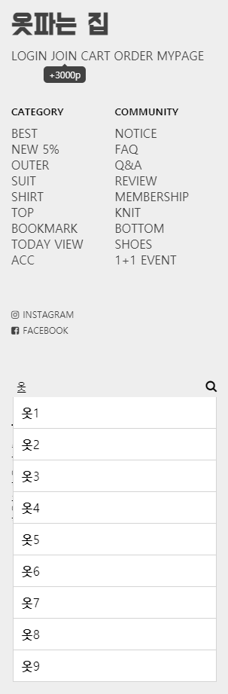
쇼핑몰 프로젝트
SIDE MENU
모든 메뉴 및 검색 기능
SIDE 메뉴는 모든 메뉴와 검색창을 구현해 놓은 MENU입니다.
클릭을 통해 해당 페이지로 이동을 할 수 있습니다.
검색창을 통해 검색을 할 수 있습니다. 이때 추천 검색이 나타나며, 방향키(↑, ↓)로 이동 및 ENTER 키로 페이지 이동이 가능합니다.
LOGO(옷파는집), LOGIN, JOIN, CART, SEARCH를 제외한 모든 메뉴는 미 구현 상태입니다.

Slide 10
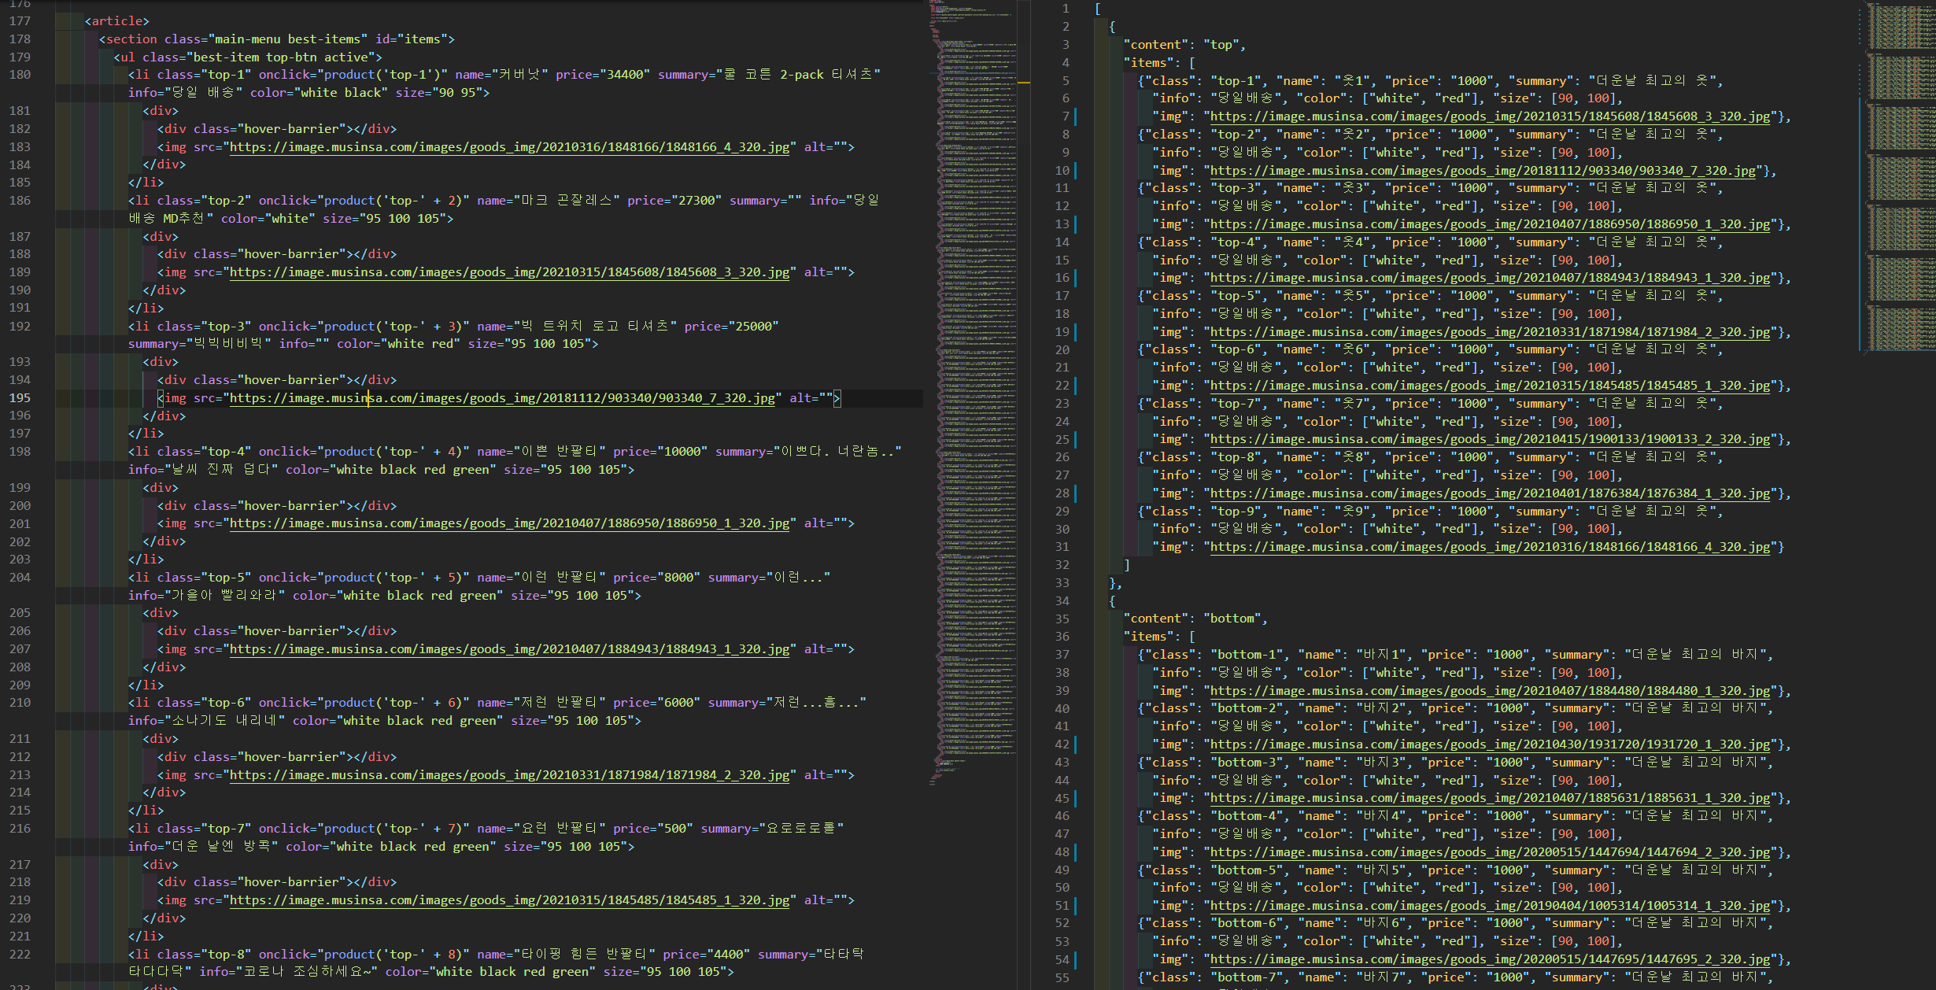
수정사항
JSON
JSON을 이용한 데이터 정리
수정 전에는 SQL을 사용하지 않아 HTML에 모든 정보를 넣어 관리를 하였습니다. 관리를 하면서 점차 효율성과 활용성에 대해 의문을 가졌고 JSON 객체를 통해 상품을 좀더 깔끔하고 효율성 있게 사용 할 수 있도록 수정하였습니다.
수정 전
수정 후

Slide 11
프로젝트 후기
배운 점 / 느낀 점
JS 레이아웃 요소
List 및 숫자 관련
appendChild와 class add, setAttribute등
Js를 통한 레이아웃에 대한 것들을
배울 수 있었습니다.
Product페이지와 cart페이지에서 많이
사용한 total과 list안에 숫자들을 통해
수량에 따른 가격 변동과 이를 통해
Html을 수정 될 수 있도록 js의 흐름에 대해
배울 수 있었습니다.
Click 이벤트
배운점
객체 및 배열
Js로 만들어진 레이아웃 같은 경우
클릭 이벤트를 addEventListener를 이용해
효과를 줄 수 없었습니다.
그래서 직접 onClick attr을 줌으로써
click이벤트를 부여 할 수 있었습니다.
대표적으로 JSON을 보면 객체 배열화
되어있는 걸 확인 할 수 있습니다.
이를 통해 객체와 배열에 활용과 이에 대해
심층적으로 이해를 할 수 있었습니다.
Cookie 및 localStorage
다양한 내장함수
Cookie와 localStorage를 이용하여
새로 고침 후에도 정보가 남아 있도록 하였고,
이를 통해 페이지 간의 정보 교환 등
많은 활용을 할 수 있었습니다.
Array, map, from등 데이터를 활용하기 위해
Js의 내장함수를 사용함으로써 이들의
쓰임새를 알게 되었고
활용 할 수 있게 되었습니다.
느낀 점 : 오랫동안 진행해온 프로젝트인 만큼 완벽하게 진행을 하고 싶었지만 생각보다 만만치 않았습니다.
인터넷 강의를 보면서 보고 따라하는 프로젝트보다는 혼자서 프로젝트를 진행 했기에 코드가 많이 지저분하고
효율성이 떨어지지만 이번 프로젝트에서는 문제해결에 초점을 두고 진행한 프로젝트이기에 무엇보다도 중요하다 생각 할 수
있는 문제해결 능력의 향상을 기대 할 수 있었습니다.
이를 통해 다음 프로젝트를 진행 할 때에 대해서 어떤 식으로 설계하고 풀어나갈지에 대해서 전보다 수월하게 생각이 듭니다.
프로젝트도 하루 이틀만에 끝나는 프로젝트가 아닌 회사처럼 유지보수를 하듯이 진행을 하였고, 아직은 많이 부족하지만
이렇게 끈기 있게만 하루이틀… 그렇게 1년 2년이 된다면 많은 성장을 이룰 수 있을 거로 생각합니다. 봐주셔서 감사합니다.

Slide 12
Thank you.
Thank you for coming today.

